Slide 2
A Plataforma Normativas
Ranilson Paiva
Universidade Federal de Alagoas
A Plataforma Normativas

Slide 3
O NEES
Sumário
Agenda
O Projeto
A Plataforma Normativas
Os Resultados
Os Próximos Passos
A Plataforma Normativas

Slide 5
01
O NEES

Slide 6
Missão Científica e Social
IE baseada
em evidências
Impacto
Social
Pesquisa
Científica
IAED
5
A Plataforma Normativas

Slide 7
Criação de um ecossistema para apoiar o processo de elaboração, adequação e avaliação dos Planos Subnacionais de Educação por meio de utilização de dados, a fim de assegurar o suporte à tomada de decisão baseada em evidência
Plataforma +PNE
A Plataforma Normativas

Slide 8
02
O Projeto

Slide 9
O PROJETO - DADOS
Tipo: Termo de Execução Descentralizada (TED).
Envolvidos: Ministério da Educação e UFAL/NEES.
Título: Plataforma Semântica de Gestão Democrática de Atos Normativos da Educação.
Período: Agosto de 2018 a Abril de 2022.
A Plataforma Normativas

Slide 10
O PROJETO - MOTIVAÇÃO
Armazenamento dos atos normativos descentralizados dificultando a sua localização e compartilhamento.
Dificuldade de acesso aos atos normativos pelos diversos membros da sociedade.
Dificuldade de infraestrutura tecnológica para gerenciar os atos normativos em municípios com poucos recursos.
A Plataforma Normativas

Slide 11
O PROJETO - PREMISSAS
Plataforma única e para todos os conselhos.
Armazenar e compartilhar de forma segura os atos normativos.
Possibilitar uma infraestrutura tecnológica para estados e municípios.
Facilitar a busca de atos normativos para os membros da sociedade.
Otimizar a gestão dos recursos de tecnologia da informação.
Gestão Eletrônica de Documentos.
A Plataforma Normativas

Slide 12
O PROJETO - METAS
Mapeamento e Gerenciamento de Processos de Manutenção dos Atos Normativos;
Especificação e Implantação do Portal Semântico;
Implantação da Plataforma Semântica e Democrática em todo o Brasil;
Publicação de um Manual de Boas Práticas para o Desenvolvimento de Atos Normativos.
A Plataforma Normativas

Slide 13
03
A Plataforma Normativas

Slide 14
A Plataforma Normativas

Slide 15
A Plataforma Normativas

Slide 16
A Plataforma Normativas

Slide 17
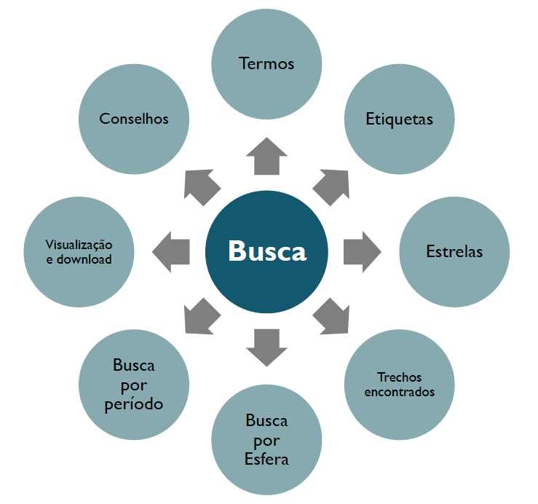
A Plataforma Normativas

Slide 18
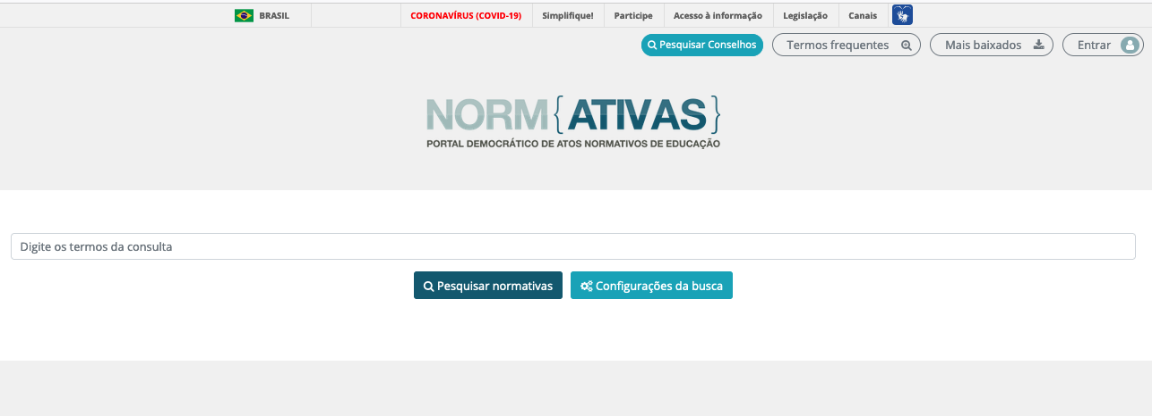
A Plataforma Normativas

Slide 19
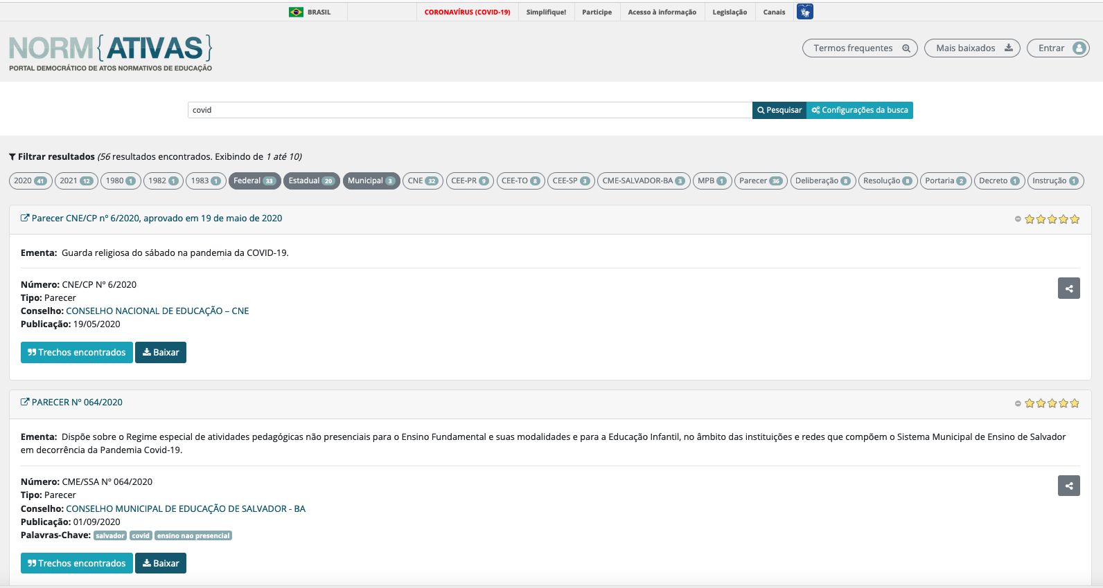
A Plataforma Normativas

Slide 20
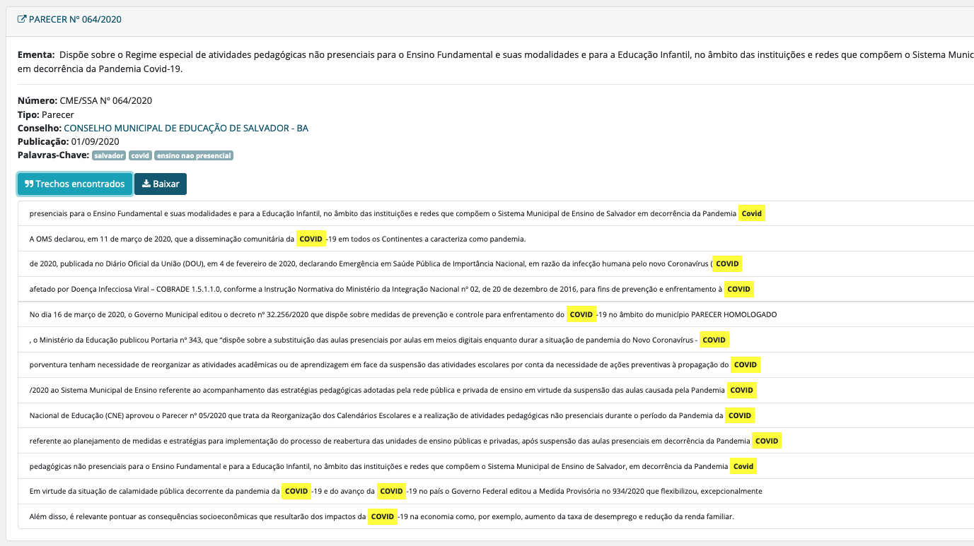
A Plataforma Normativas

Slide 21
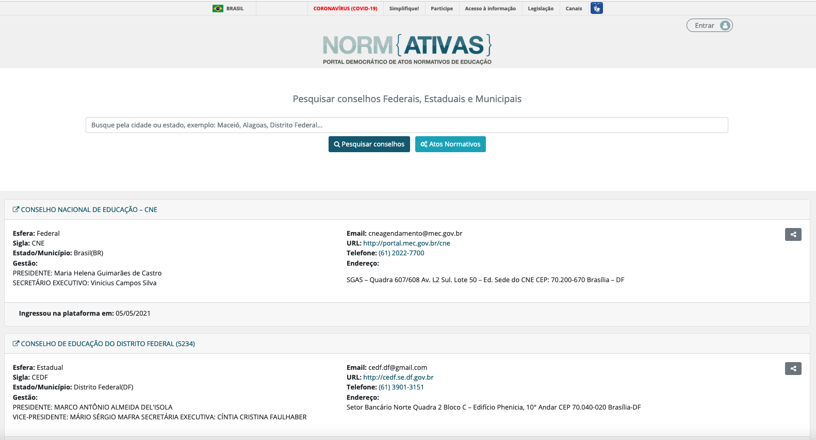
A Plataforma Normativas

Slide 22
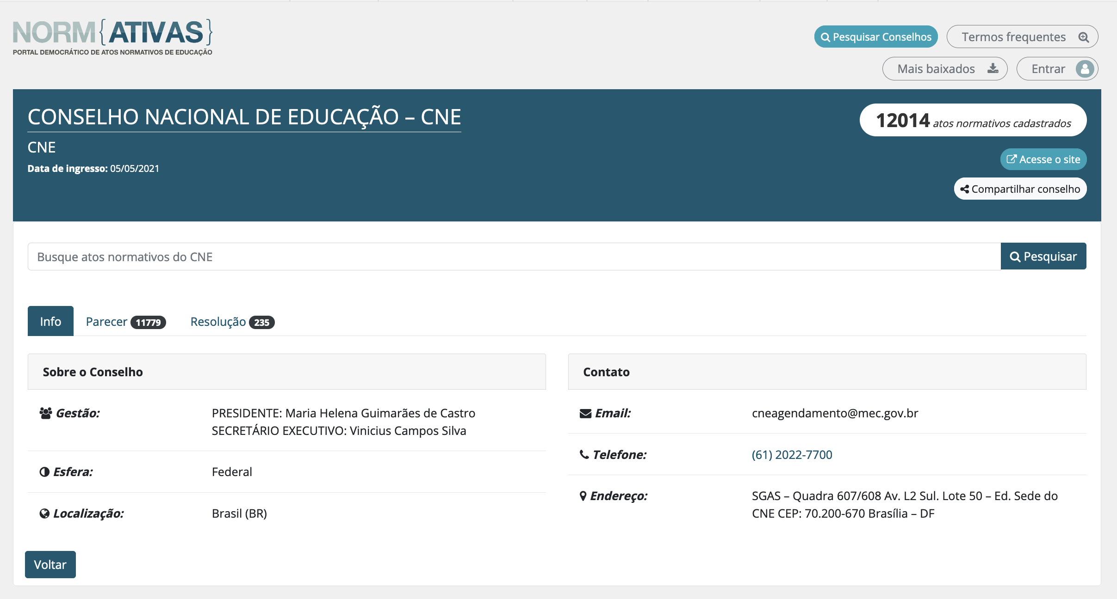
A Plataforma Normativas

Slide 23
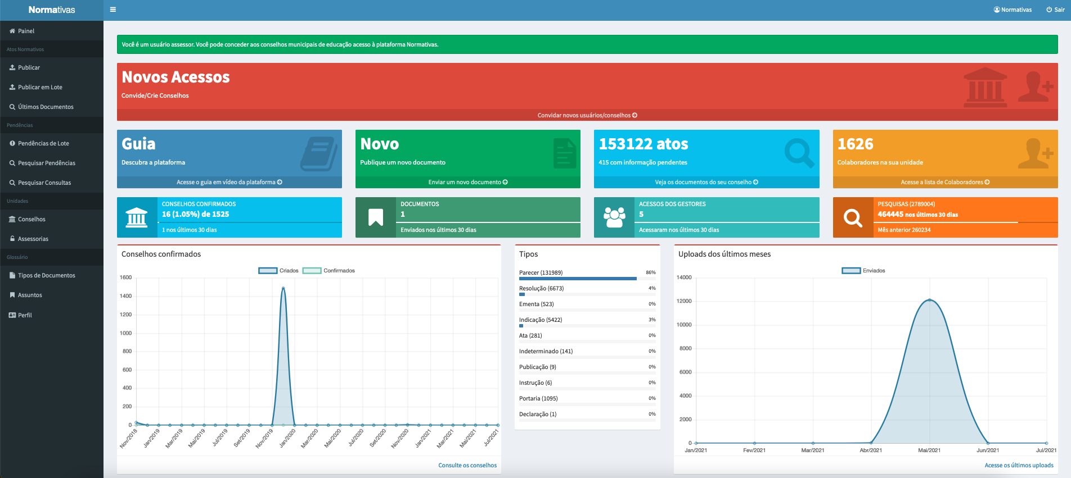
A Plataforma Normativas

Slide 24
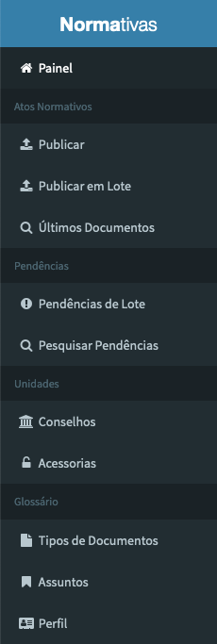
A Plataforma Normativas

Slide 25
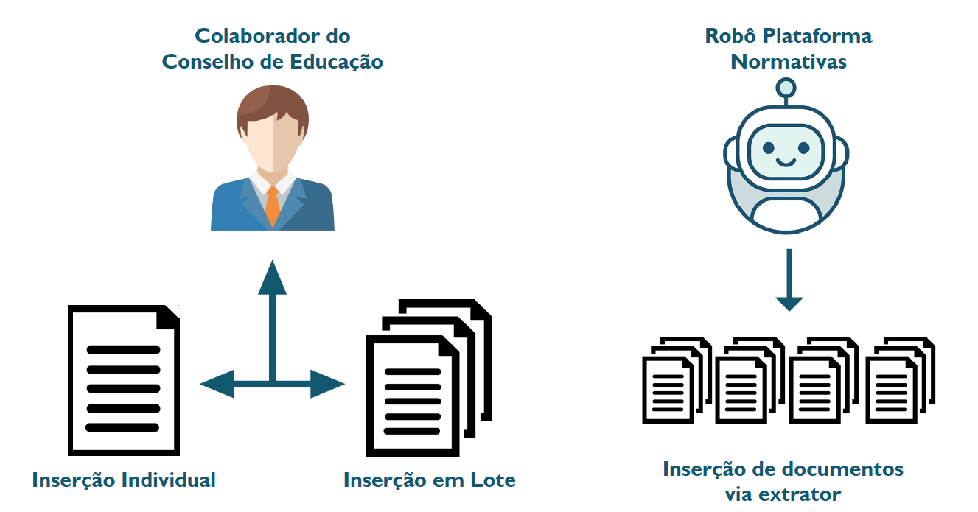
A Plataforma Normativas

Slide 26
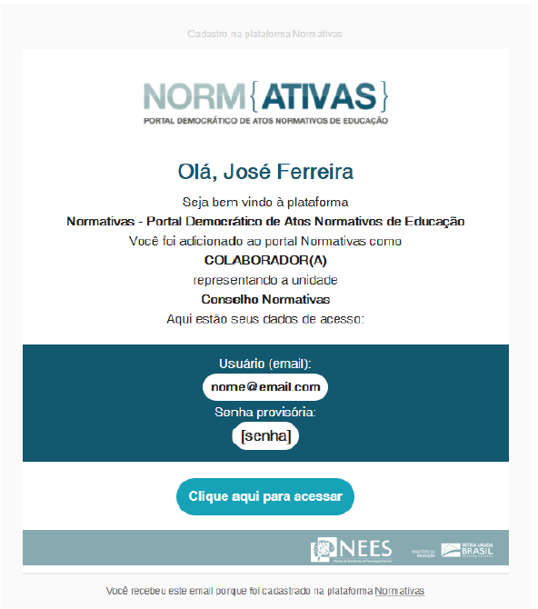
A Plataforma Normativas

Slide 27
04
Os Resultados

Slide 28
RESULTADOS
Gestão Eletrônica de Documentos (GED).
Otimização do processo de busca por atos normativos.
Gestão centralizada dos recursos de TDICs.
Área para cada conselho de educação ativo.
Engajamento dos conselhos estaduais e municipais.
Capacitação dos membros dos conselhos de educação.
A Plataforma Normativas

Slide 29
RESULTADOS
1 Pesquisa de Percepção dos Usuários (Concluída)
1 Pesquisa de Percepção dos Usuários (Em Andamento)
1 Trabalho de Conclusão de Curso (Concluído)
2 Dissertações de Mestrado (Concluídas)
1 Dissertação de Mestrado (Em Andamento)
1 Tese de Doutorado (Em Andamento)
3 Registros de Software (Em Andamento)
2 Registros de Marca (Em Andamento)
A Plataforma Normativas

Slide 30
A Plataforma Normativas

Slide 31
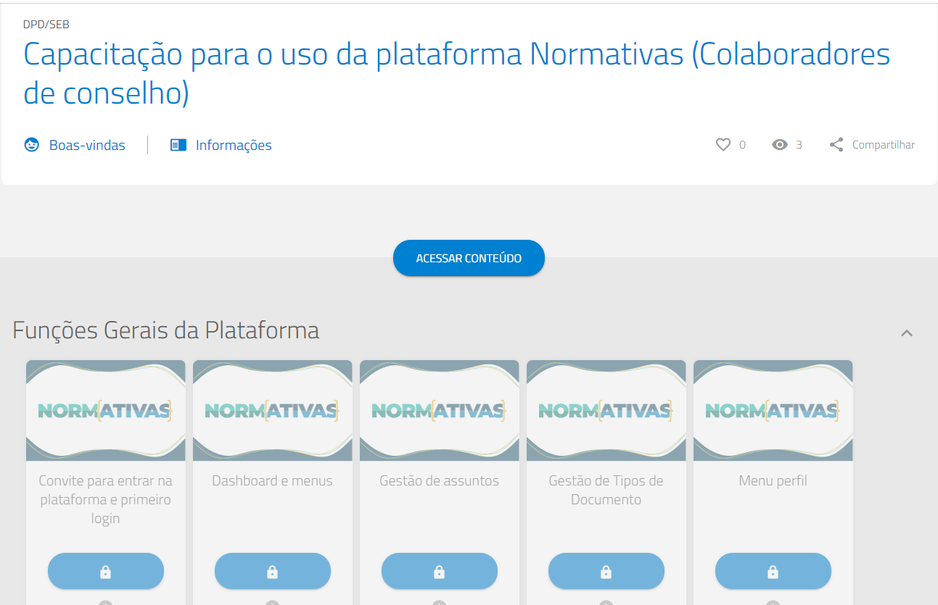
A Plataforma Normativas

Slide 32
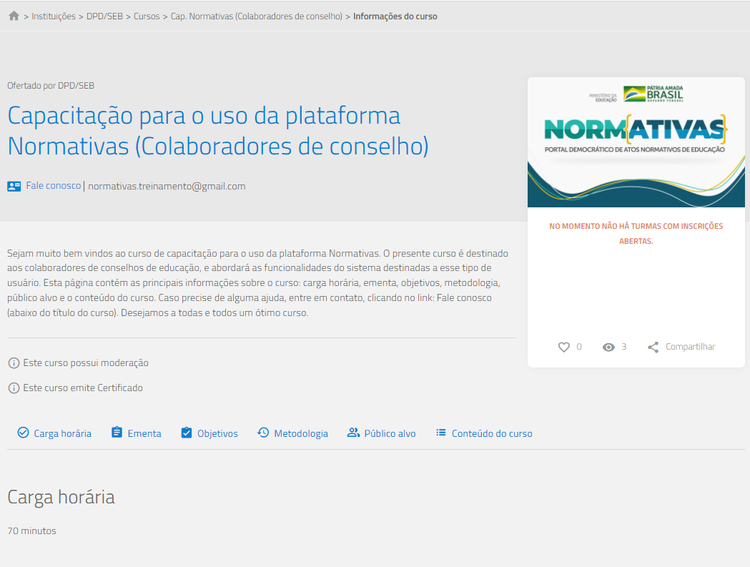
A Plataforma Normativas

Slide 33
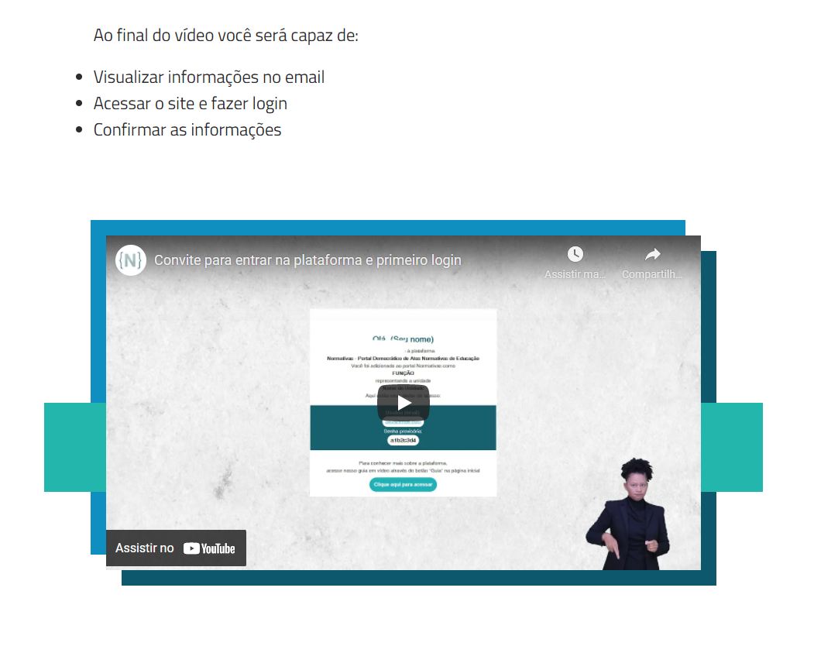
A Plataforma Normativas

Slide 34
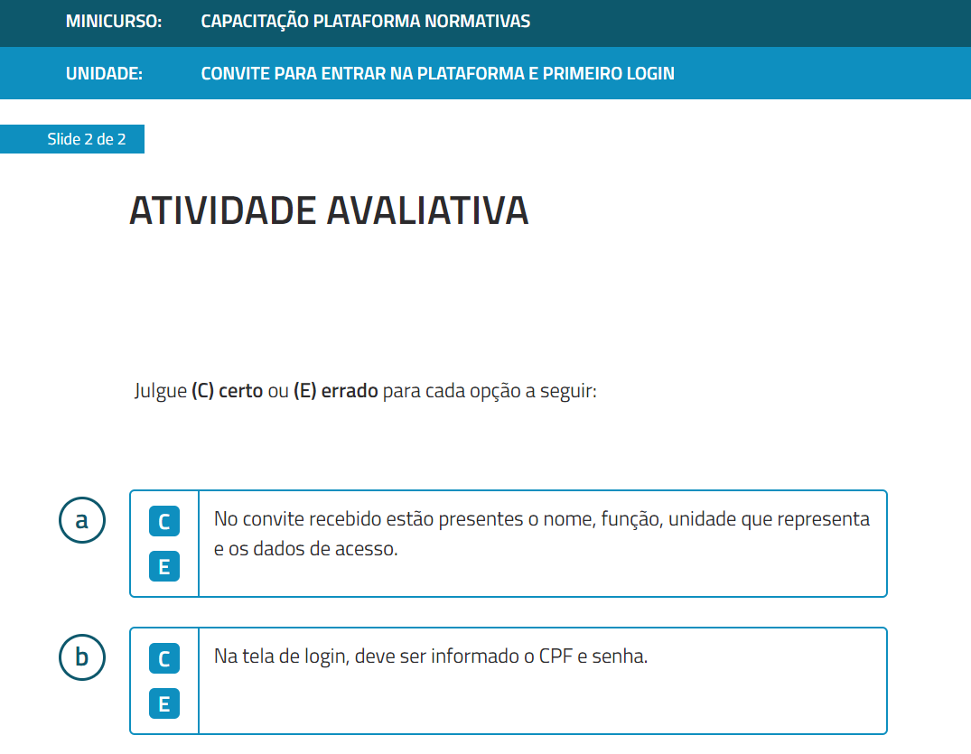
A Plataforma Normativas

Slide 35
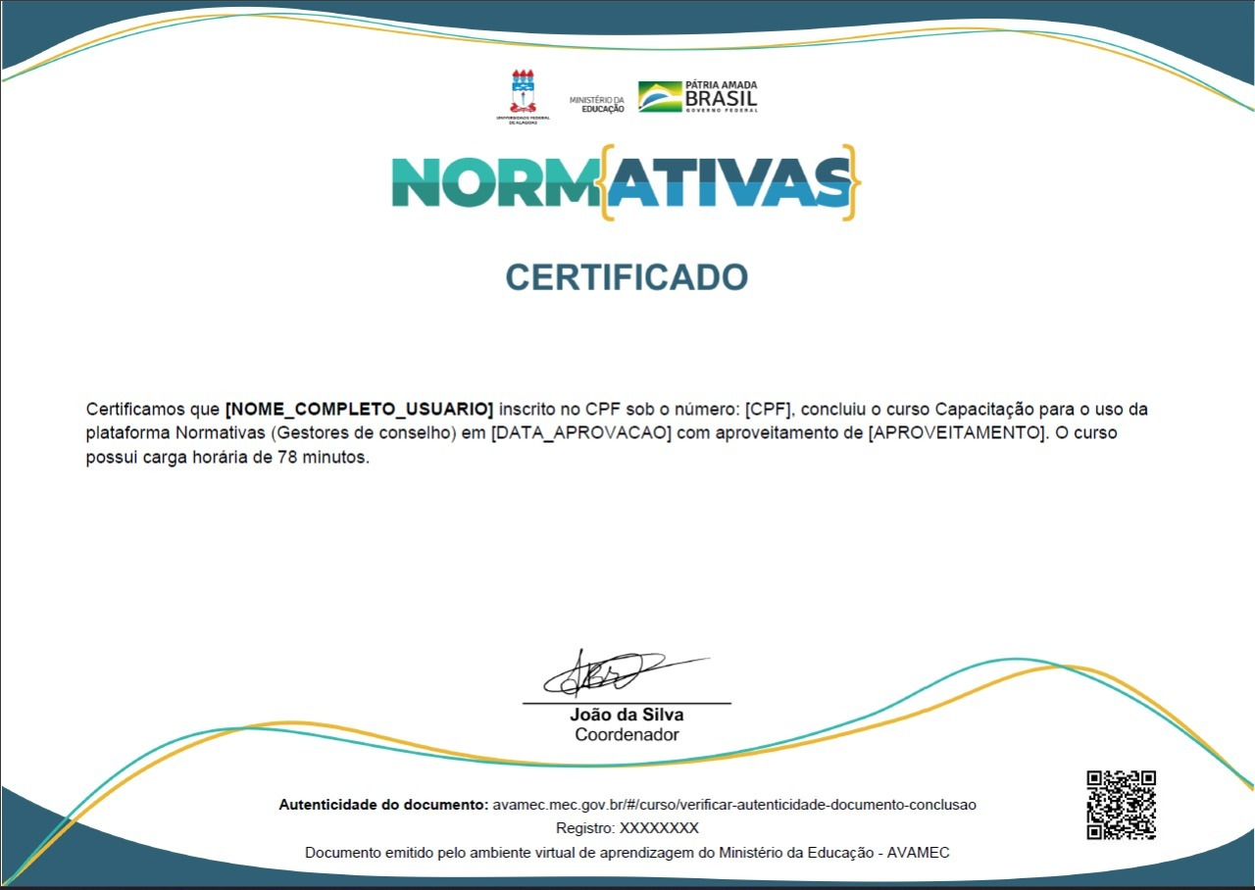
A Plataforma Normativas

Slide 36
PROJETO NORMATIVAS | RESULTADOS (ENGAJAMENTO)
A Plataforma Normativas

Slide 37
PROJETO NORMATIVAS | RESULTADOS (ENGAJAMENTO)
A Plataforma Normativas

Slide 38
PROJETO NORMATIVAS | LIMITAÇÕES E PERCEPÇÕES
Engajamento e treinamento personalizados de todos os conselhos de educação ativos (esferas: nacional, estadual e municipal) do país;
Consulta pública, com foco nos professores;
Interoperabilidade entre as diversas páginas de conselhos e a plataforma;
Monitoramento de políticas públicas educacionais:
Sustentação da plataforma de forma personalizada para os diversos conselhos de educação, baseado nas demandas específicas dos diversos representantes;
Recomendação e explicação de atos normativos orientada a metas do PNE.
A Plataforma Normativas

Slide 39
05
Os Próximos Passos

Slide 40
PRÓXIMOS PASSOS
Aprimoramento da Infraestrutura e Segurança dos Dados
Help Desk - Engajamento e treinamento personalizados para todos conselhos ativos do país.
Módulo de Crowdsourcing - Colaboração, via plataforma, entre os conselhos.
Módulo de Crowdvoting - Participação ativa da sociedade civil.
Módulo de padronização de fluxos e processos.
Módulo de Apoio à Gestão.
Módulo de Apoio à Tomada de Decisão.
A Plataforma Normativas

Slide 41
Obrigado!

